Slide 1
Desenho de Fluxograma
Módulo 1 Aula 3
Linguagem C

Slide 2
Fluxograma
◆ Consiste em uma representação visual clara e objetiva do fluxo de andamento
de um algoritmo ou software.
◆ Um diagrama gráfico com representação esquemática de um determinado processo.
◆ Pode ser desenhado a mão ou com softwares específicos.

Slide 3
Alguns softwares para desenho
◆ MS Paint;
◆ Word, Excel, Power Point;
◆ Corel Draw;
◆ Cacoo (https://cacoo.com/);
◆ Draw IO (http://draw.io/);
◆ Lucidchart (https://www.lucidchart.com/);
◆ FluxoC (by WR Kits).

Slide 4
Início e Fim
◆ Normalmente representados com um retângulo de cantos arredondados.
INÍCIO
FIM

Slide 5
Entradas e saídas / Processos
◆ Pode-se utilizar um paralelogramo:
InputA, InputB, Out
◆ E também um retângulo comum:
Input A, Input B, Out, Proc1, Proc2

Slide 6
Saídas
◆ Também podem ser representadas com o símbolo:
Output

Slide 7
Tomadas de decisão, teste condicional
◆ São representadas por um losango. O fluxo do algoritmo geralmente ocorre pelas laterais do losango, onde indica-se “sim”, “não”, “verdadeiro”, “falso”, etc.
A>B?

Slide 8
As setas indicam o fluxo a ser seguido
◆ Fluxograma exemplo: encerra quando A for maior que B, salvando A em Out.
INÍCIO
A, B, Out
n
A maior que
B?
s
Salva A em Out
FIM

Slide 9
Encontro de setas
◆ No caso de encontro de setas que seguirão para o mesmo caminho, você
poderá utilizar um círculo de junção, porém esta prática é opcional.
início lê sensor
s
err?
n
process.
n
s
ok?
fim

Slide 10
Importante
◆ Pela norma IEC 5807:1985, os símbolos para desenho de fluxograma são
INÍCIO/FIM PROCESSOS
FLUXO
TESTE/ CONDIÇÃO
INPUT
OUTPUT
◆ Porém, você irá encontrar diversos fluxogramas que não seguem a norma e
vale destacar que o mais importante é que os mesmos sejam compreendidos.

Slide 11
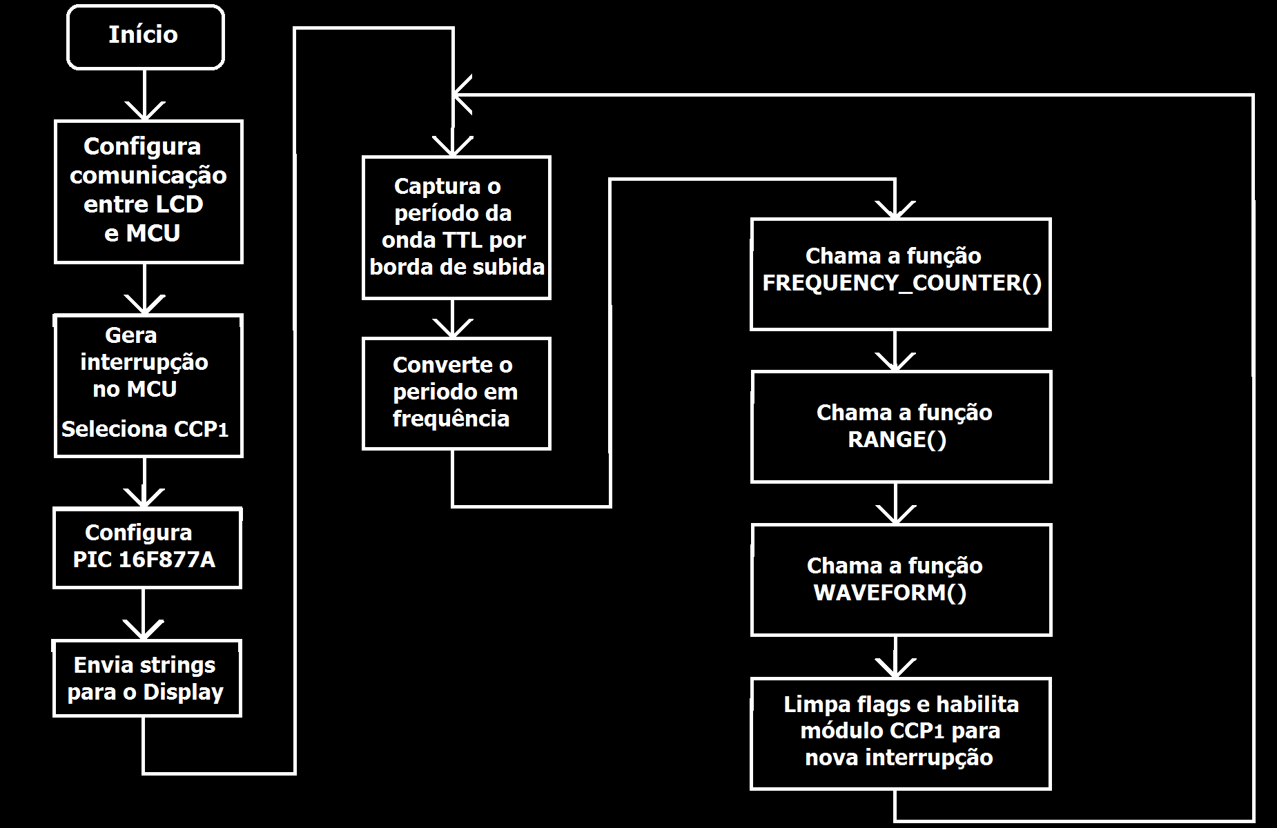
Fluxograma feito em Paint

Slide 12
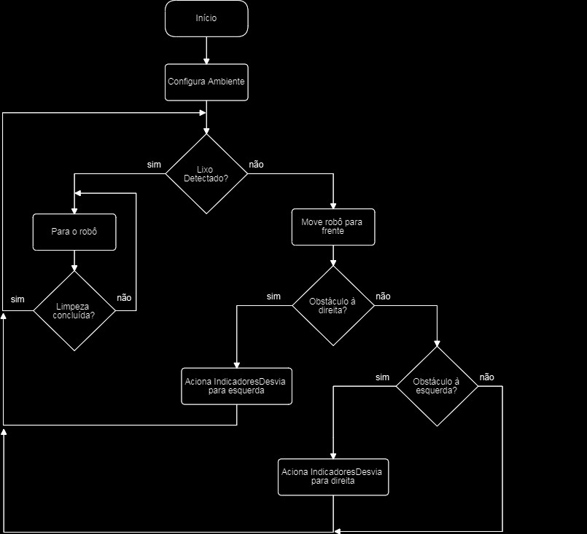
Fluxograma feito em Cacoo

Slide 13
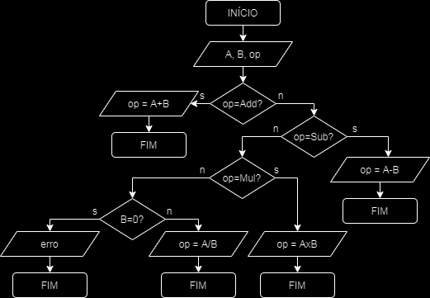
Fluxograma feito em Draw IO

Slide 14
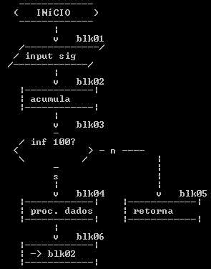
Fluxograma feito em FluxoC

Slide 15
Exemplo
◆ Desenhar o fluxograma de um robô autônomo;
◆ O robô move-se para frente até detectar um obstáculo;
◆ Se o sensor da direita detectou, desvia para esquerda e segue em frente;
◆ Se o sensor da esquerda detectou, desvia para direita e segue em frente.

Slide 16
Exercício proposto
◆ Desenhe o fluxograma que descreva o funcionamento de um sistema de alerta
de temperatura.
◆ Se a temperatura for superior a 50°C, soa um alarme. Caso contrário, continua lendo a temperatura sem efetuar outras ações.

Slide 17
Bibliografia
◆ GIMENEZ, Salvador P.; MICROCONTROLADORES 8051: conceitos, operação,
fluxogramas e programação.
◆ Disponível em https://amzn.to/2P6nG9t

